Slide 1













Chào mừng quý thầy cô và các em học sinh đến với tiết âm nhạc

Slide 2



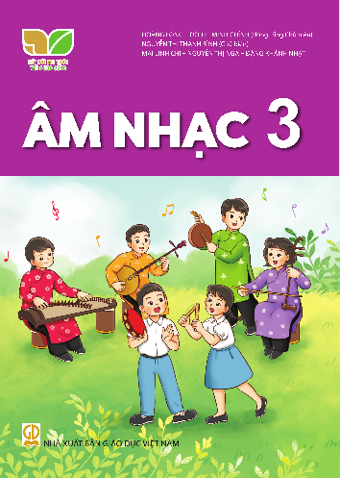
Chuẩn bị đồ dùng học tập

Slide 3
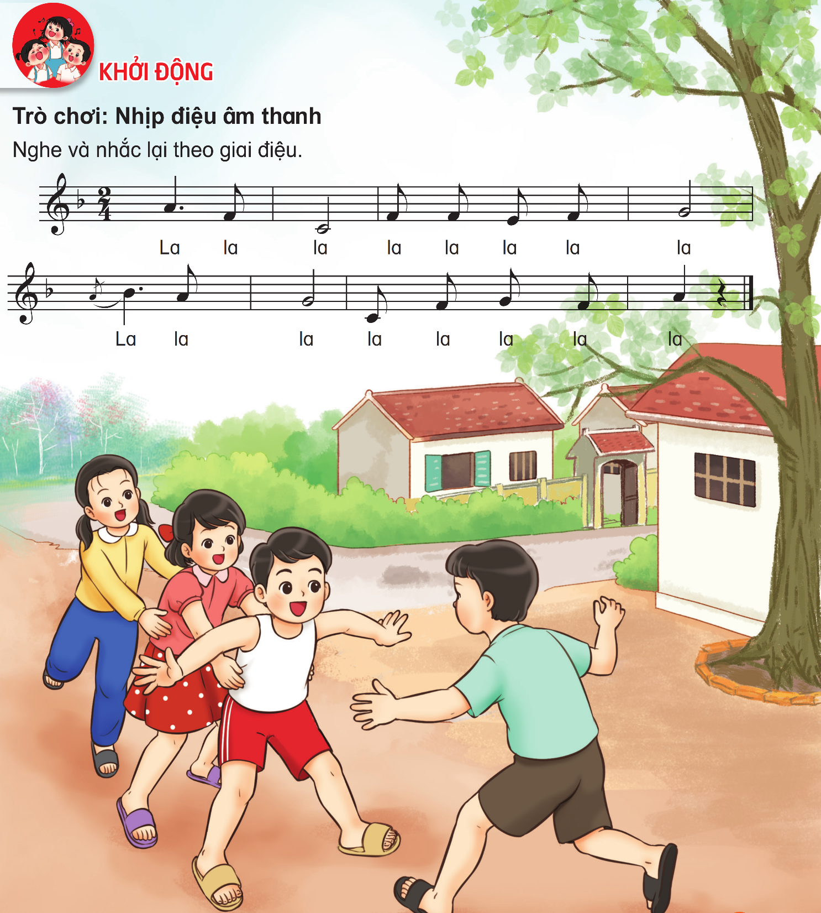
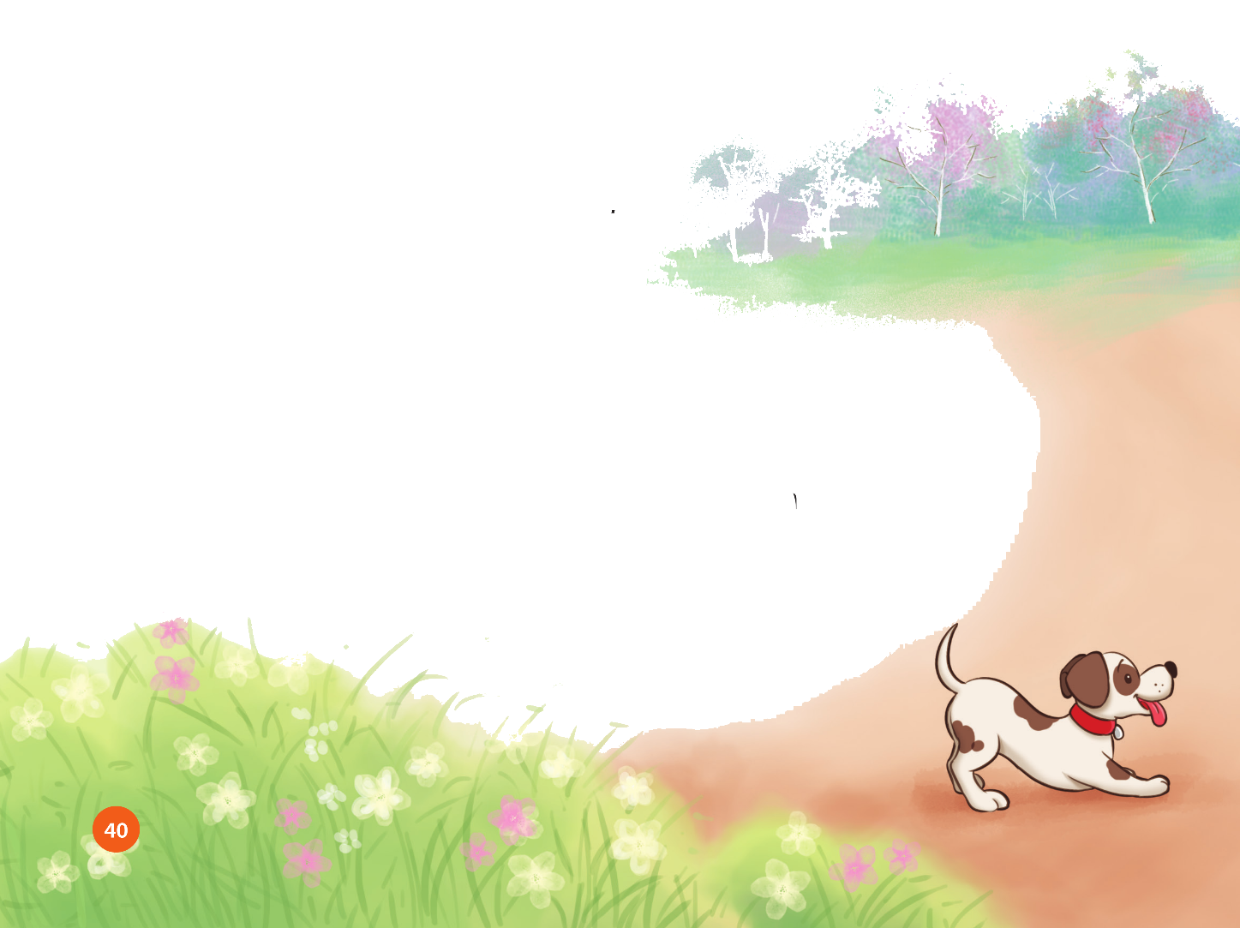
Hoạt động mở đầu

Slide 4



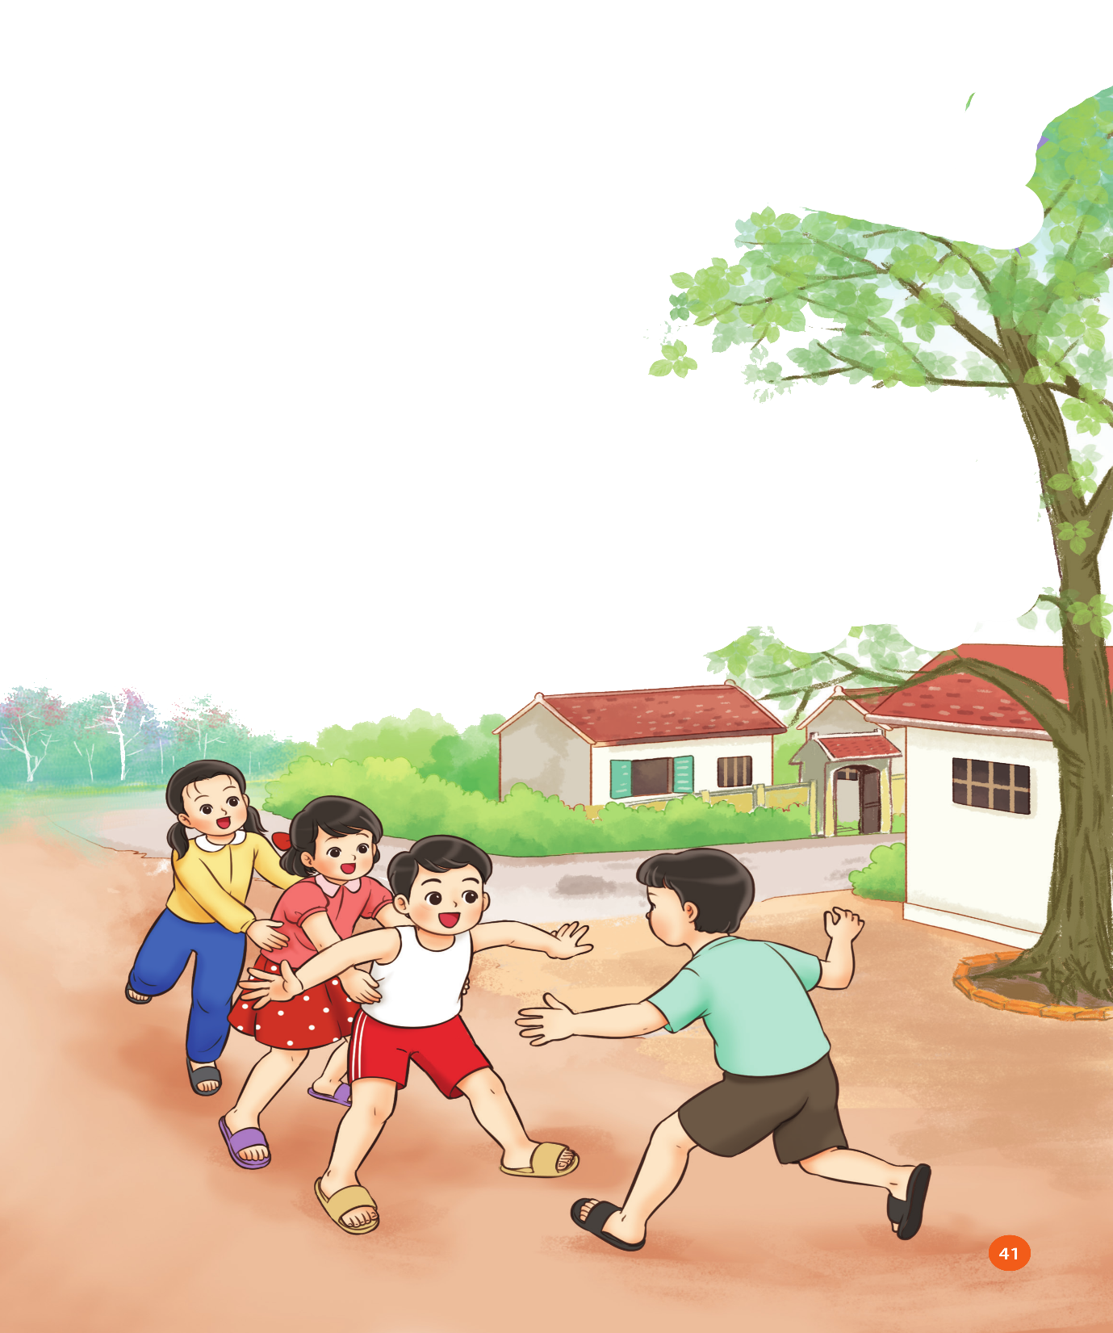

TIẾT 23
HỌC HÁT BÀI: ĐẸP MÃI TUỔI THƠ
Nhạc và Lời: Bùi Anh Tôn

Slide 5
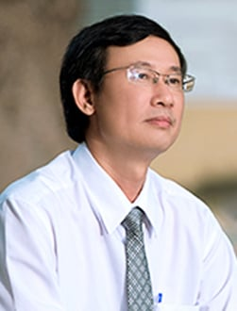
Hoạt động hình thành kiến thức mới
Giới thiệu tác giả, tác phẩm
-Nhạc sĩ Bùi Anh Tôn sinh năm 1962 tại Sơn Tây – Hà Nội, quê quán Thành Phố Thái Bình, hiện là chuyên viên phụ trách Bộ môn Âm nhạc thuộc Sở Giáo dục và Đào tạo Thành phố Hồ Chí Minh.
-Bài hát Đẹp mãi tuổi thơ là bài hát có sắc thái vui tươi thể hiện thiên nhiên hòa chung vui với các bạn nhỏ đang có 1 tuổi thơ đẹp trong đó có tình bạn thiết tha được sự yêu thương của thầy cô.

Slide 6
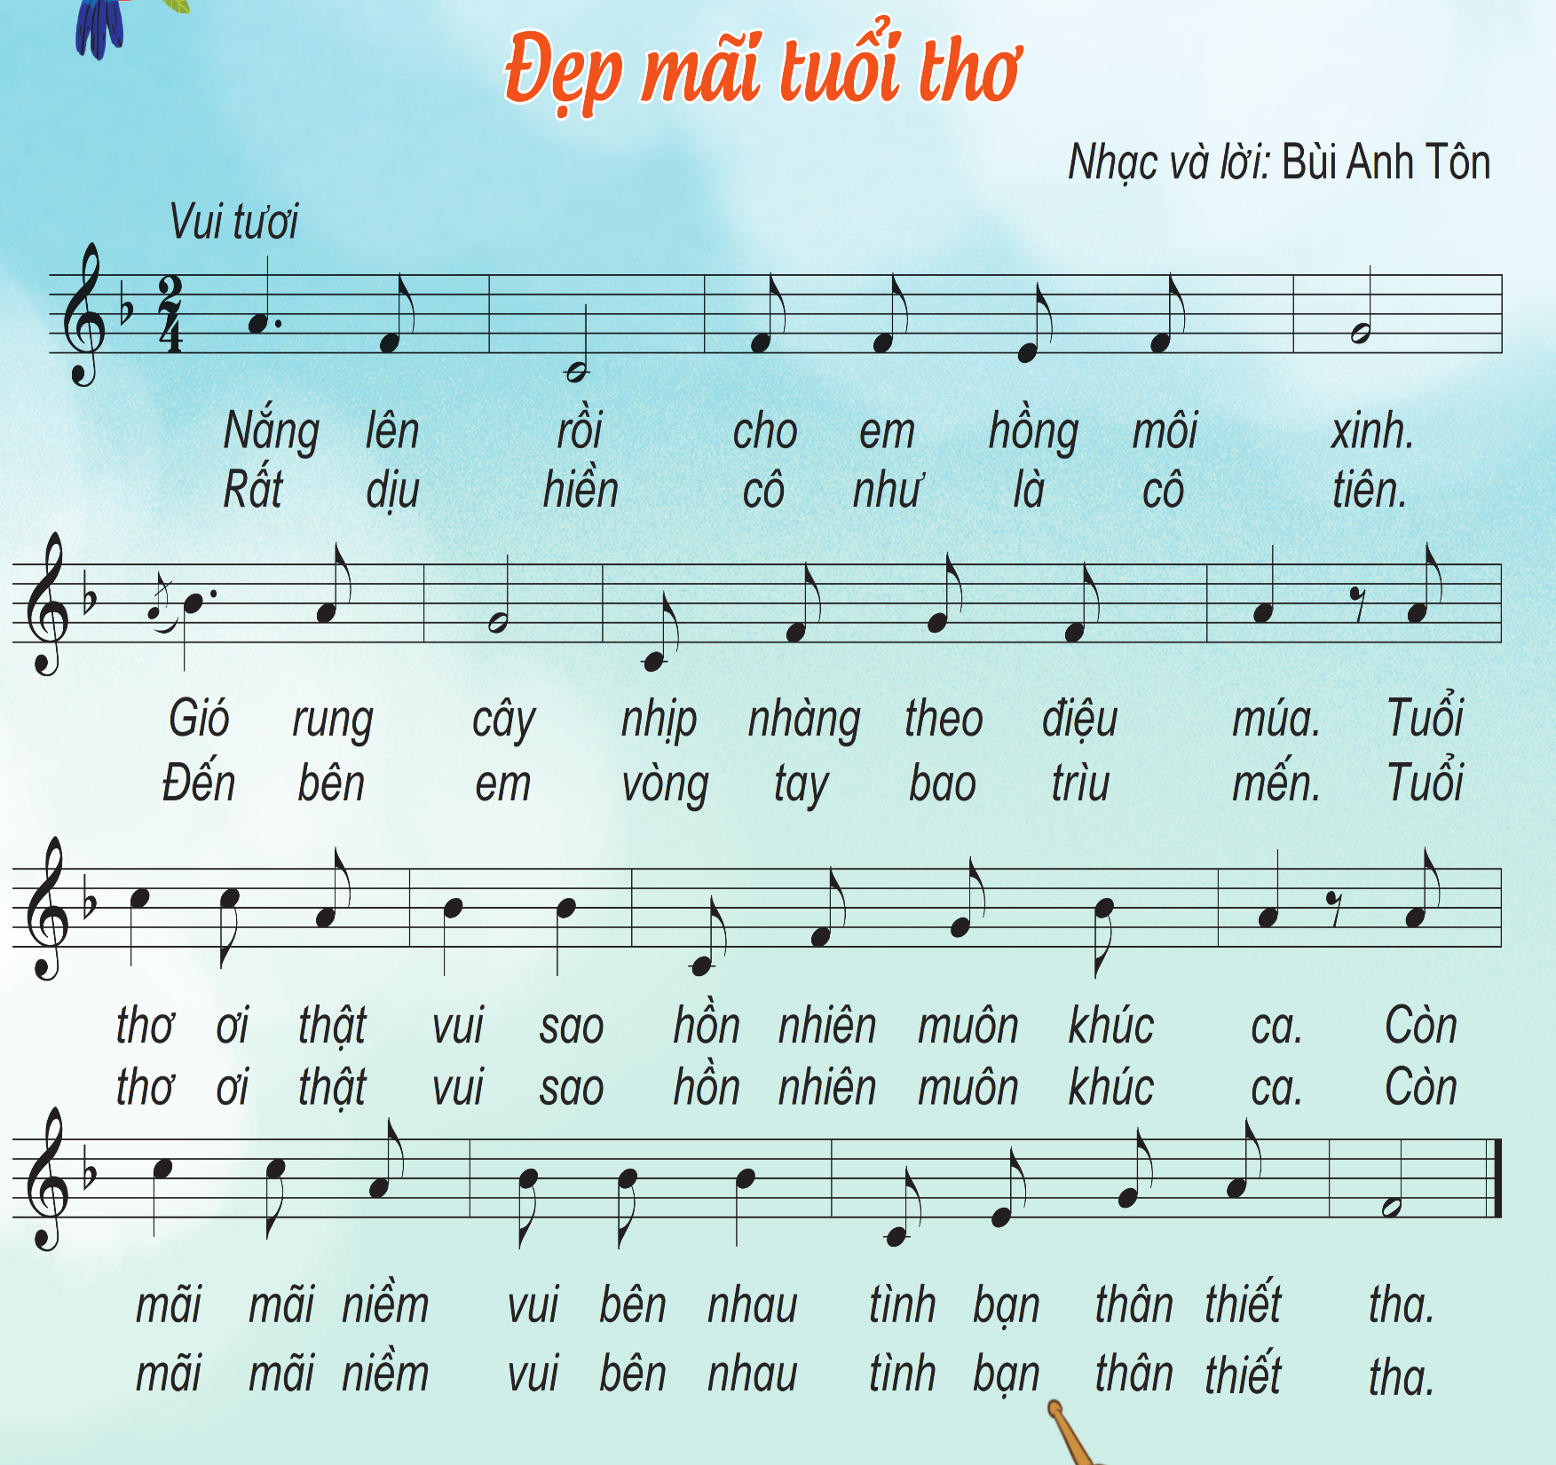
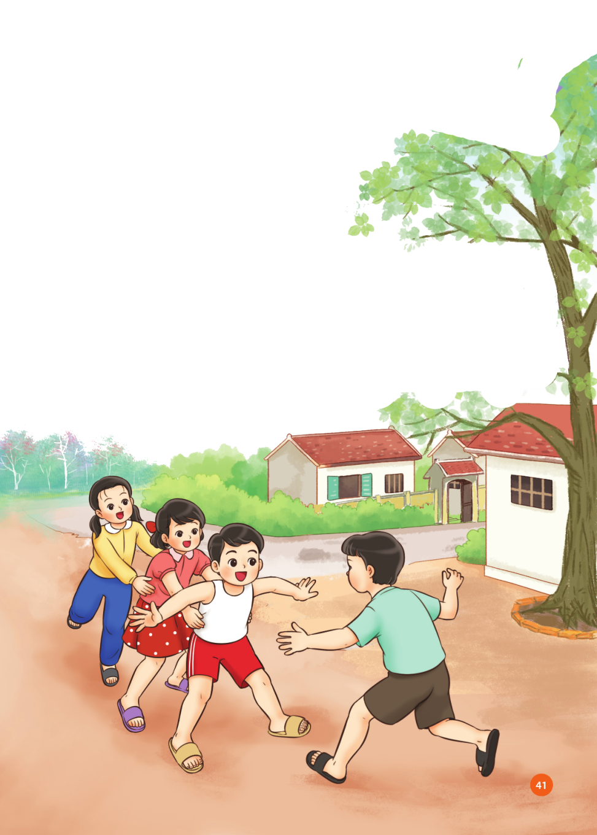
Hát mẫu

Slide 7



Slide bổ sung GV cho HS hát nghe hát mẫu bằng video

Slide 8
Đọc lời ca
Câu hát 1: Nắng lên rồi ... môi xinh.
Câu hát 2: Gió rung cây ... điệu múa.
Câu hát 3: Tuổi thơ ơi ... muôn khúc ca.
Câu hát 4: Còn mãi mãi ... thiết tha.
Chia câu lời 2 như lời 1.

Slide 9

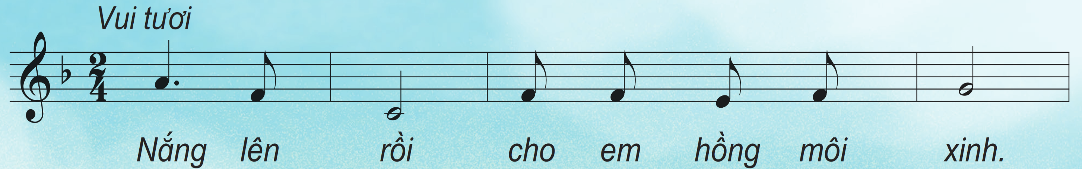
Dạy từng câu
Câu 1

Slide 10
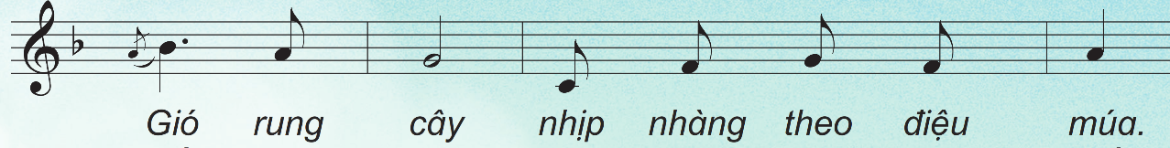
Câu 2

Slide 11
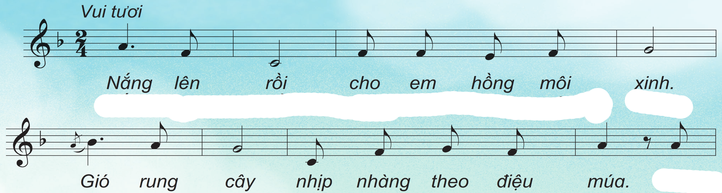
Câu 1+2

Slide 12
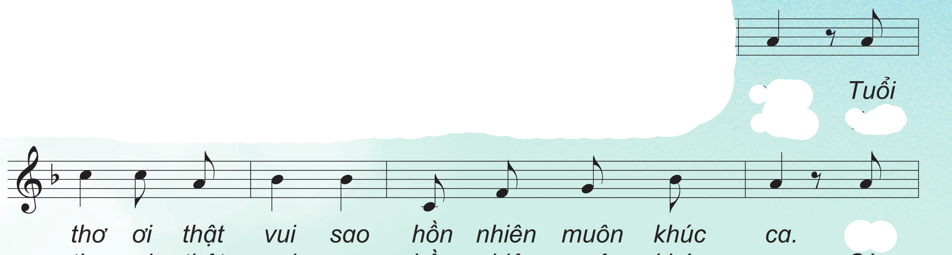
Câu 3

Slide 13
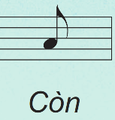
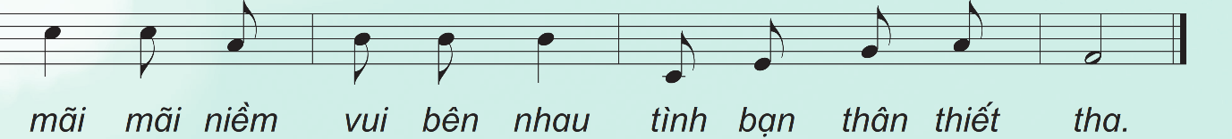
Câu 4

Slide 14
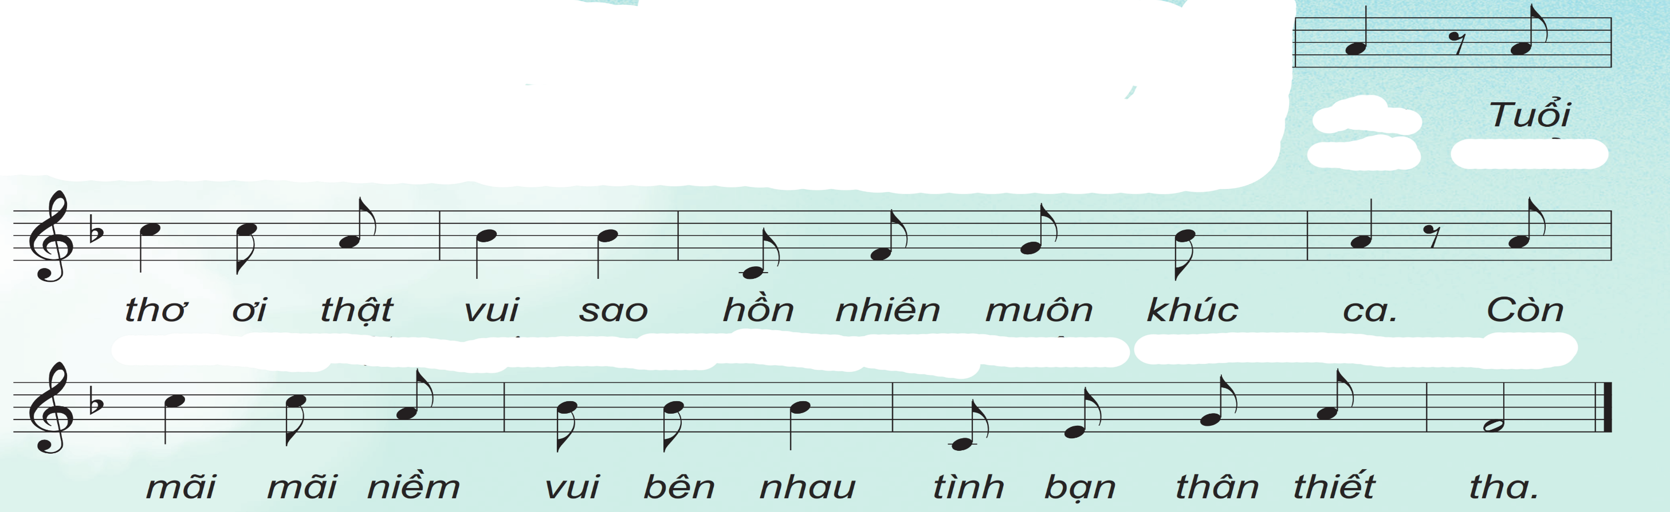
Câu 3+4

Slide 15
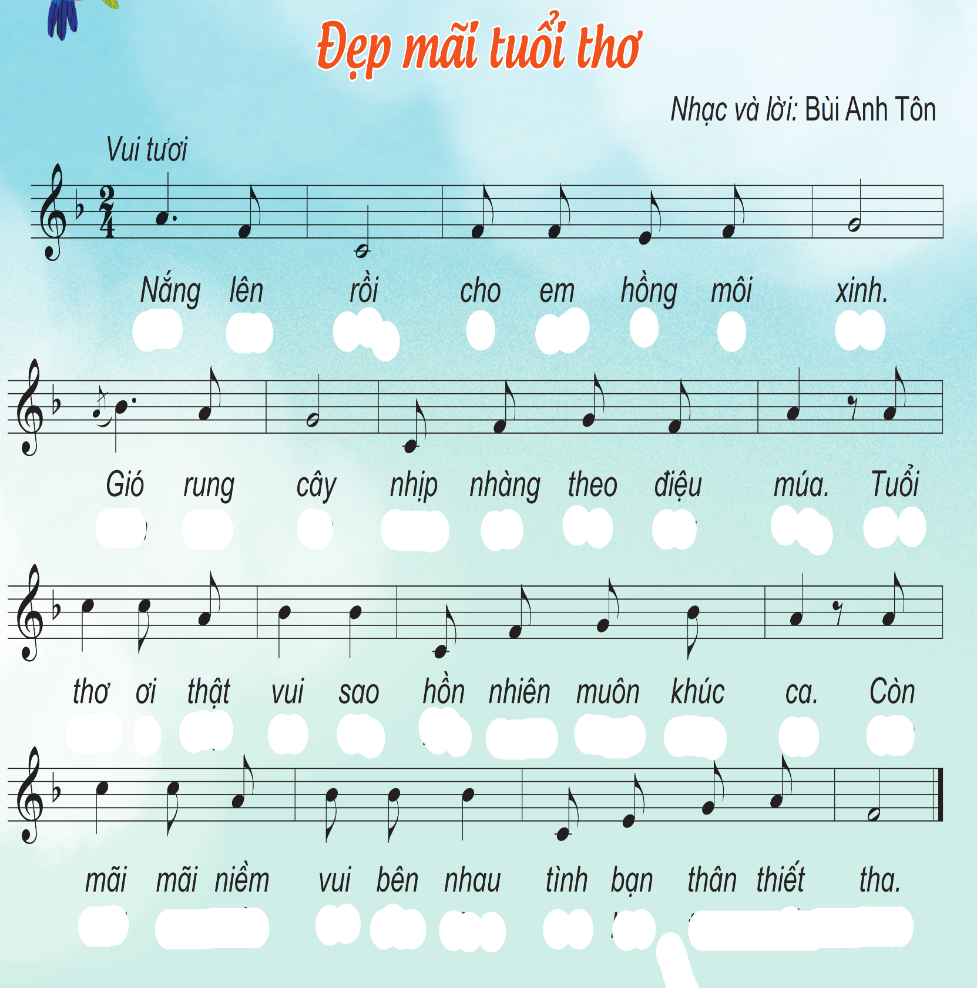
Lời 1

Slide 16
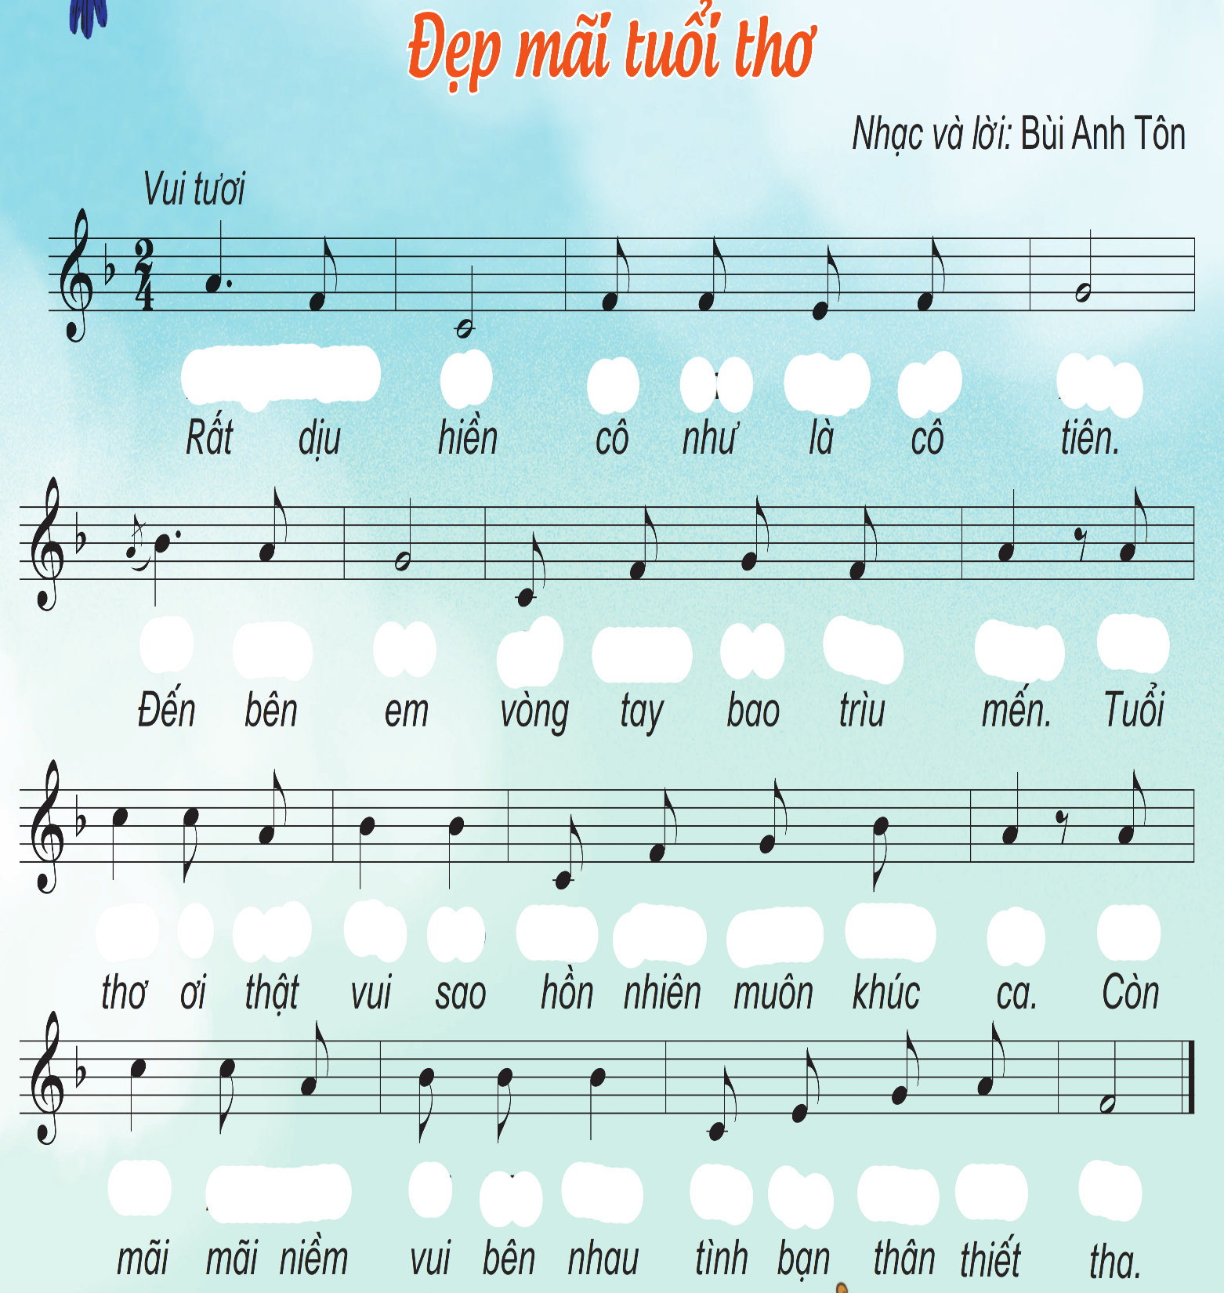
Lời 2

Slide 17
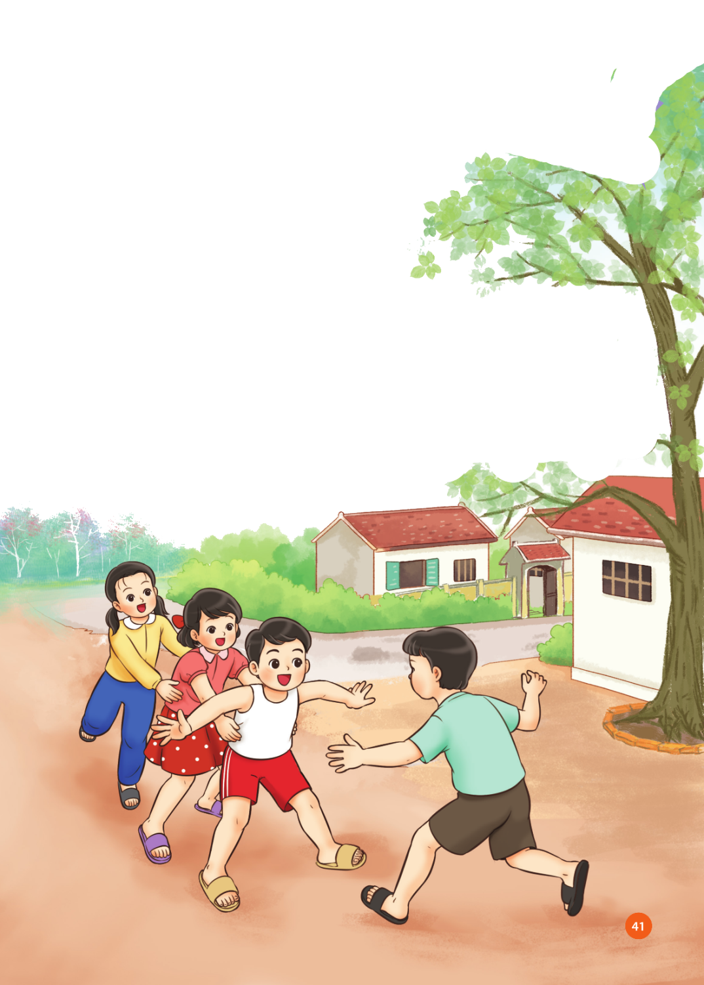
Hoạt động thực hành luyện tập
Cả bài các hình thức

Slide 18
Slide bổ sung GV cho HS hát với hình thức Karaoke

Slide 19
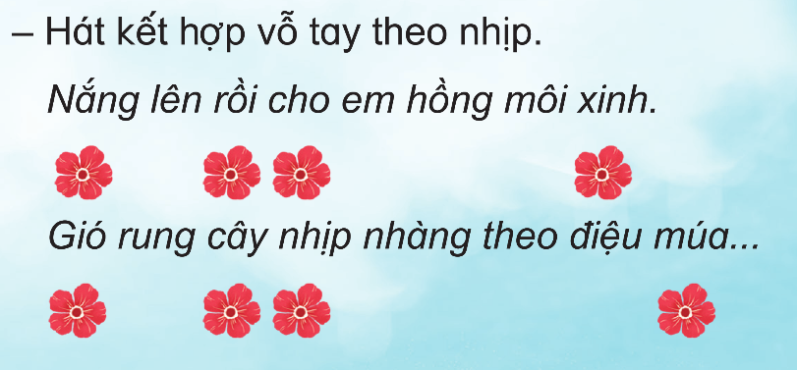

Slide 20
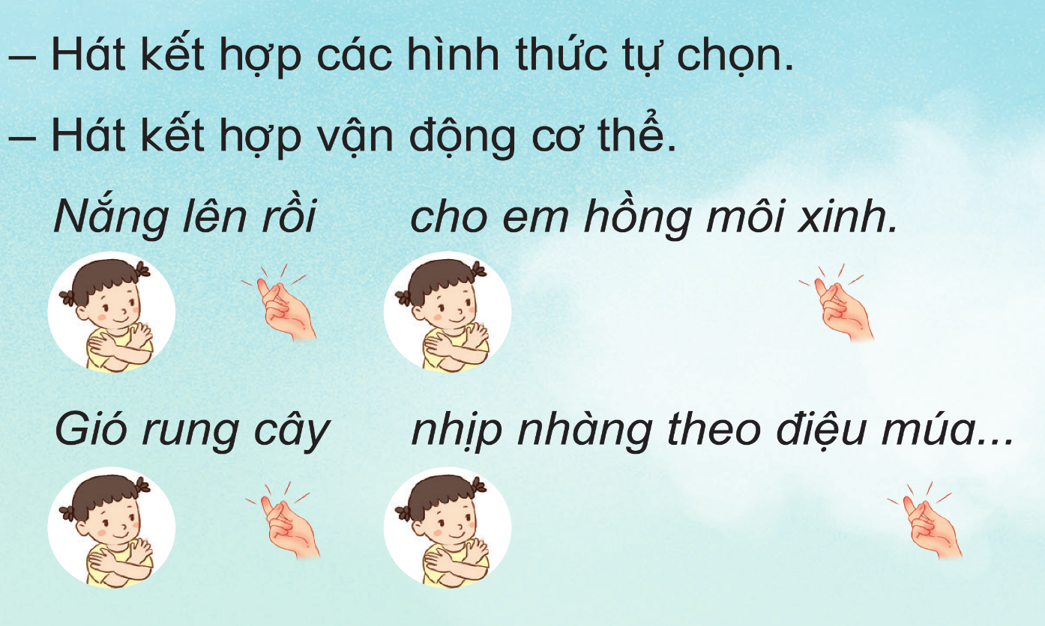

Slide 21

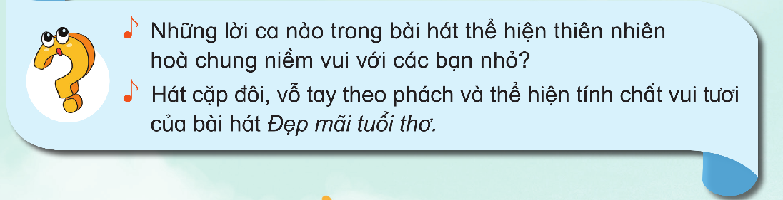

GIÁO DỤC, CỦNG CỐ DẶN DÒ
Chú ý hỏi song câu hỏi mới nêu giáo dục

Slide 22



Chúa quý thầy cô mạnh khỏe
Các em học sinh chăm ngoan học giỏi

